Slide 1
Молчанов Петр Сергеевич

Slide 2
Станица Новопокровская

Slide 3
1925 год станица Новопокровская

Slide 4
1935 год. Город Грозный. Молчанов Петр Сергеевич и его жена Молчанова Пелагея Федосеевна

Slide 5
22 марта 1935 года молсовсхоз г. Грозный. Миша – 8 лет, Тоня – 6,5 лет.

Slide 6
Курорт Серноводск, 1940 год. Миша, Тоня и двоюродная сестра Оля

Slide 7
Боевой путь

Slide 8
Медаль «За отвагу» 5 февраля 1945 года

Slide 9
Орден «Отечественной войны II степени» 5 ноября 1943 года

Slide 10
Именной список убитых во время боевых действий

Slide 11
9 мая 1945 года. Семья Петра Сергеевича

Slide 12
1952 год.
Город- курорт Серноводск.

Slide 13
Большая семья Петра Сергеевича

Slide 14
Семья сына – Михаила Петровича Молчанова

Slide 15
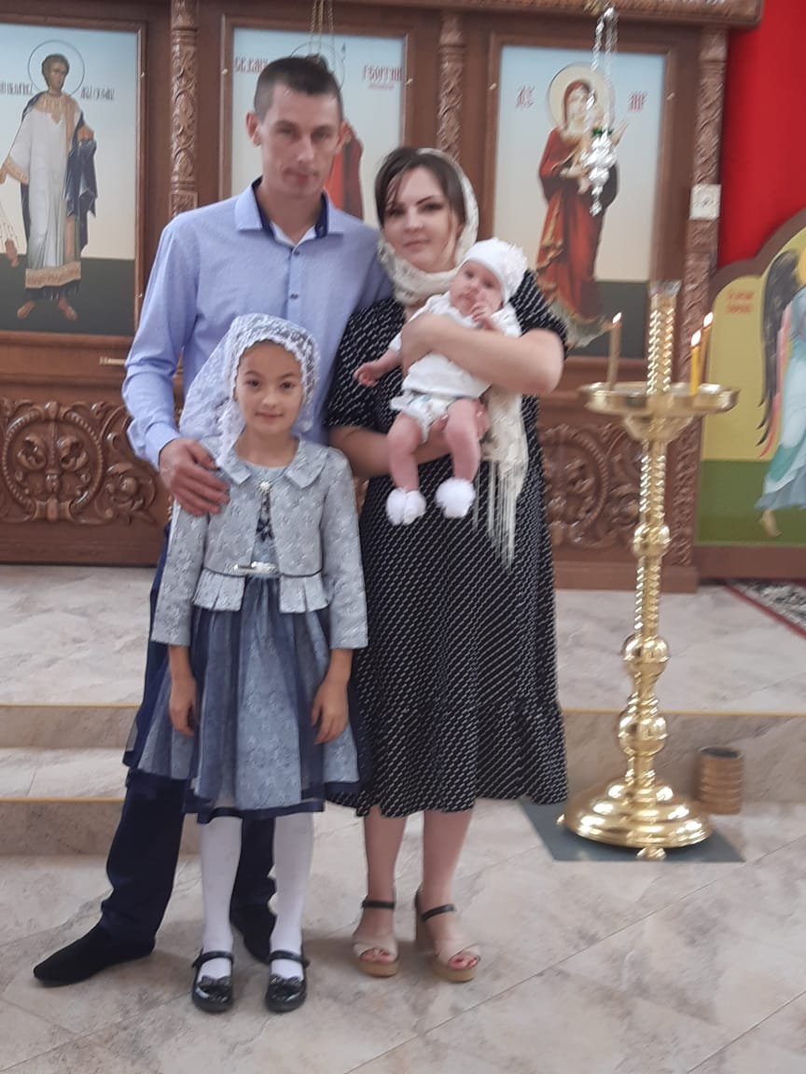
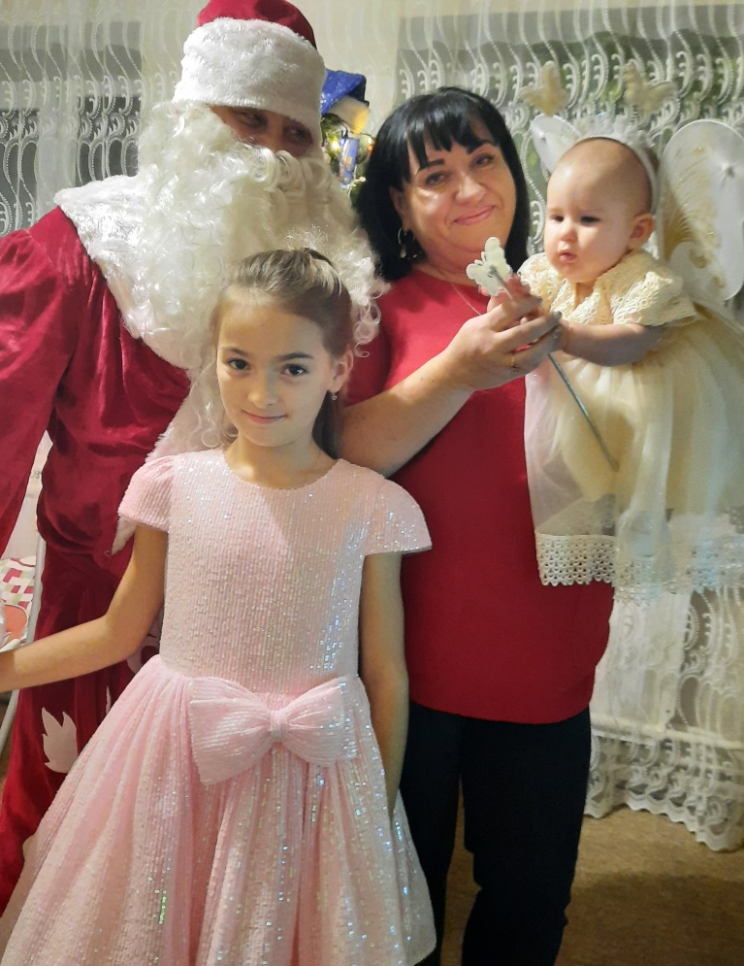
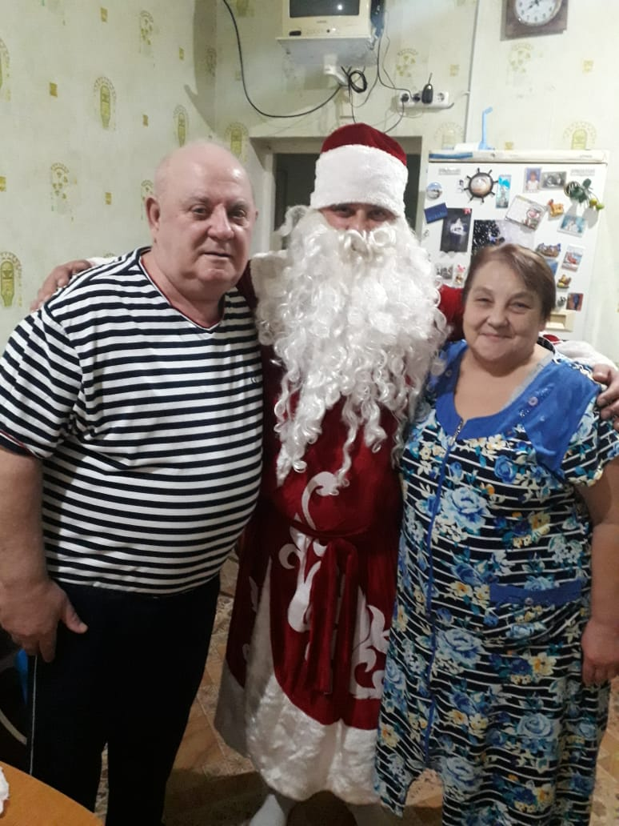
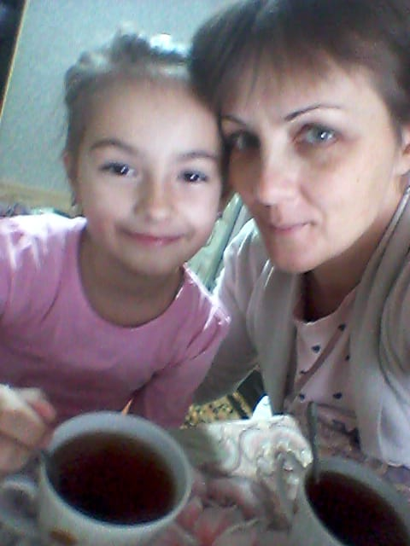
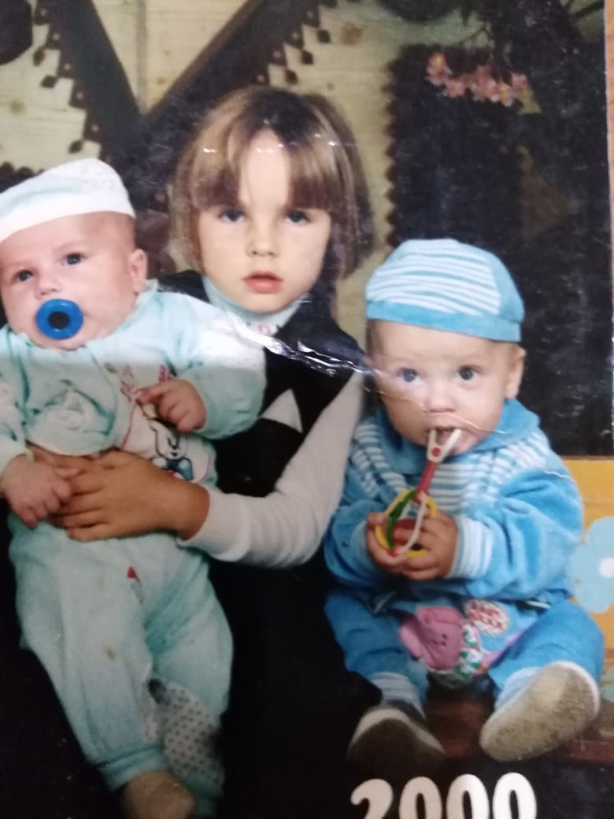

Slide 16
Спасибо за внимание !

